Slide 1
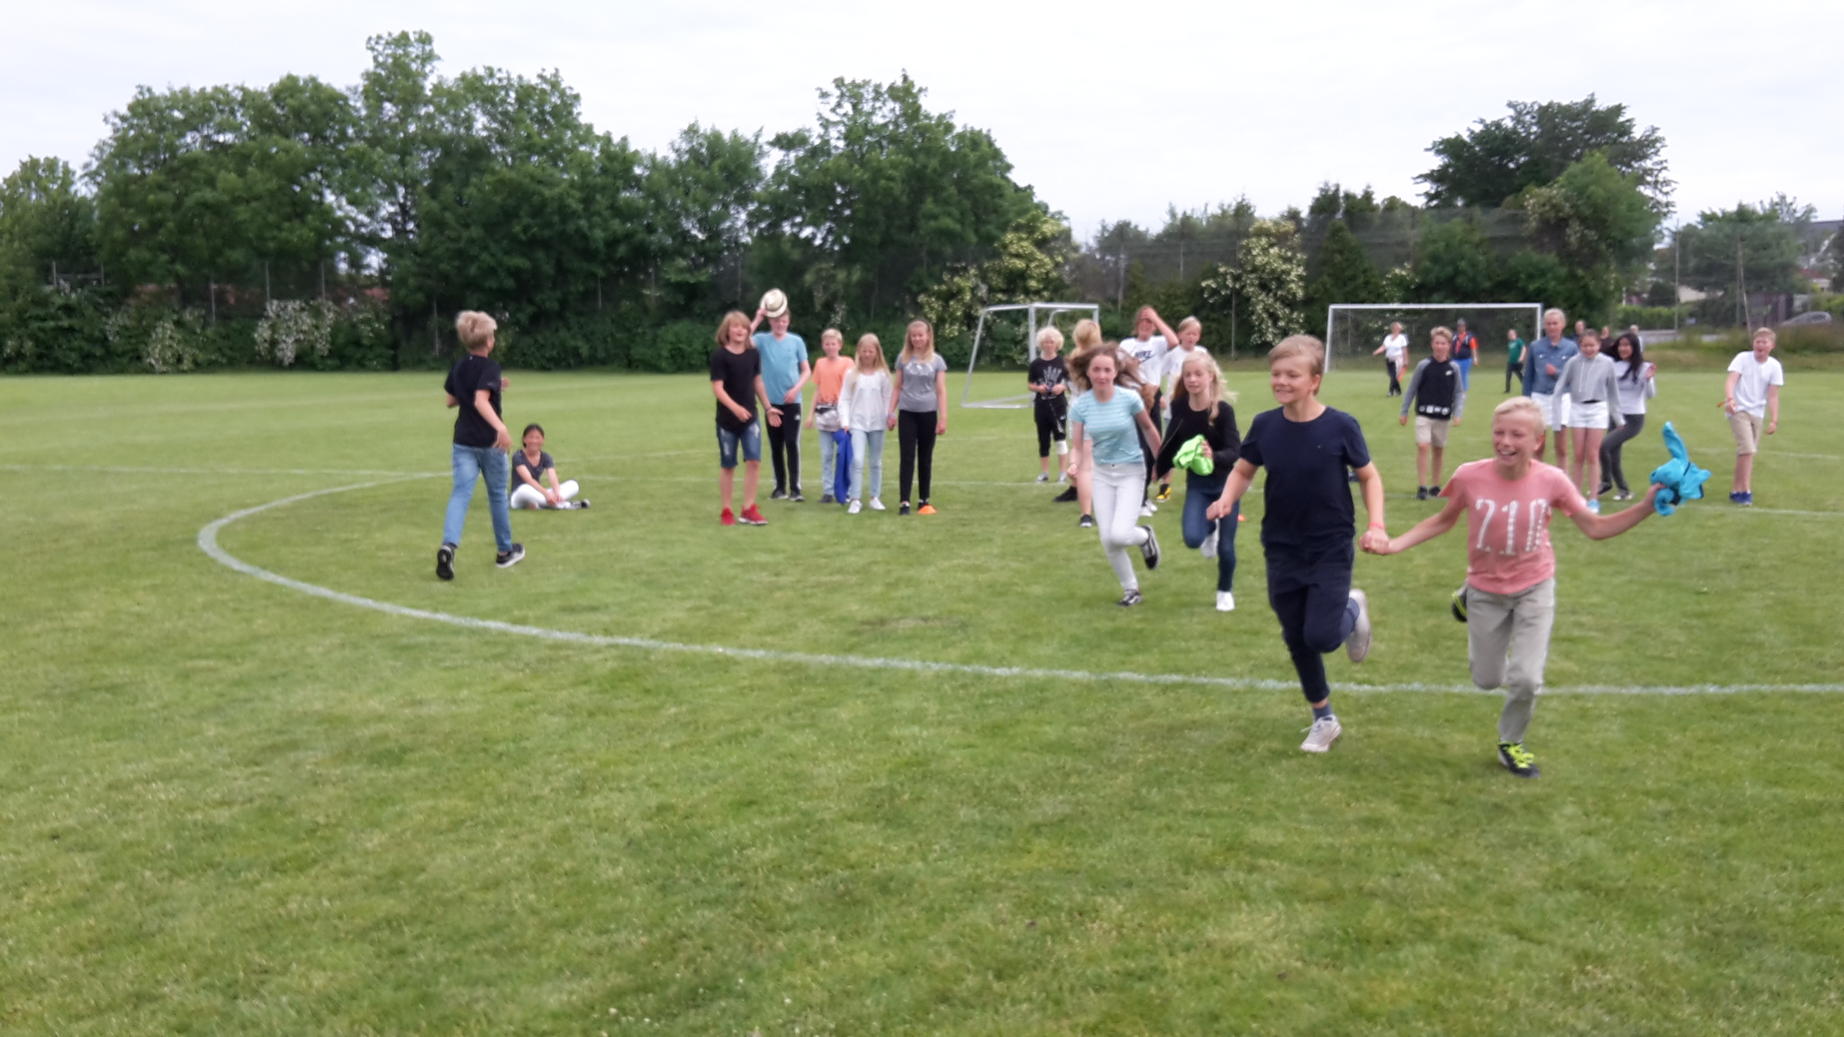

Slide 2
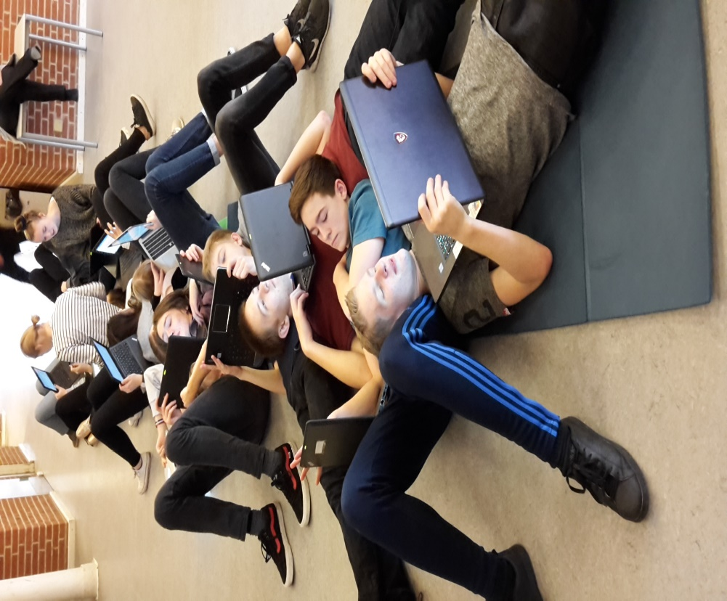
”Hvor meget skal vi bevæge os, Mikael?”
Workshop med deltagere som har forskellige forventninger!
- En didaktisk workshop
- Med bold + arm

Slide 3
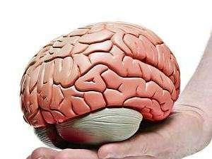
Er hjernen klar?
- krydsbevægelserne hjælper til læringen
”Bevæg svaret til dagens program”.
Formål:
- Gøre hjernen klar(kognitivt mål)
- Motorisk træning(fysisk mål)
- Relationer(socialt mål)
- Glæde(psykisk mål)

Slide 4
Bevægelse, læring og trivsel - mest fra læringsperspektivet!
Hvad er bevægelse?
Skabelse af en (motiverende) bevægelseskultur i skolen via elevinddragelse
Didaktiske redskaber
Afprøvning af målstyrede aktiviteter til dansk
Implementering af bevægelse i egen undervisning - HVORDAN?

Slide 5
Hvad ved vi?
For at øge koncentrationen kræver det lav eller moderat intensitet.
For at øge hukommelsen kræves der høj intensitet umiddelbart efter en læringssituationen.
Bevægelsen skal være struktureret og gennemarbejdet for, at den bliver meningsfuld for eleverne.
Bevægelse fremmer motivation og variation i skoledagen
Fysisk aktivitet kan være med til at styrke børns selvværd og selvtillid, og gerne når det dyrkes sammen med nogen. Herunder styrkes relationen til henholdsvis jævnaldrende, forældre og lærer/pædagog.

Slide 6
Warm Up m. BIU
”Hurtig på aftrækkeren”(Legende aktivitet)
Materiale:
http://www.emu.dk/sites/default/files/Eksemplariske%20aktiviteter%20med%20bev%C3%A6gelse%20integreret%20i%20undervisningen%20i%20udskolingen.pdf
1 Aktivitetsleder til hver gruppe
Ordklasser

Slide 7
Skabelse af en bevægelseskultur
Bevægelse i udskolingen - udarbejdet af KOSMOS for Undervisningsministeriet
31-08-2017
Notes:
Titeldias

Slide 8
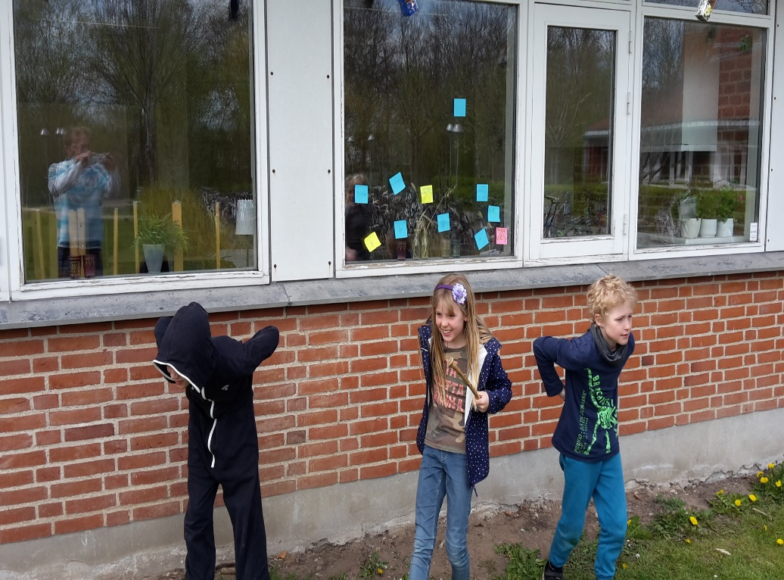
Hvad ved vi?
Center for Holdspil og Sundhed, 2016:
”..voksne skal styrke børn og unges følelse af kompetence og selvbestemmelse. De skal fremme deres glæde ved og personlige interesse i fysisk aktivitet ved at skabe miljøer, som understøtter selvbestemmelse (f.eks. giver børn og unge mulighed for at blive hørt, foretage valg og tage beslutninger), har fokus på mestring….”
Kropslige færdigheder og læring hænger sammen(M. Hansen. 2011)
file:///C:/Users/Bruger/Dropbox/Kroppeniundervisningen/Div/2016_Bevaegelse_Boern_Konsensus_NEXS.pdf

Slide 9
Hvad er en god bevægelseskultur?
- Kropsfænomenologi: ”Det er igennem kroppen at vi sanser og forstå fænomenernes betydning”(Ponty)
- Der kan være mange forskellige motivationer hos elever, som måske ikke er ens med lærerens intentioner om læring. Vi skal derfor have skabt et trygt rum”. Det bliver også nævnt i undersøgelsen, at man skal tage udgangspunkt i elevernes nuværende ståsted
CeFu, 2016
”Man bliver aldrig for gammel til at lege , men man bliver gammel, når man holder op med at lege”

Slide 10
Motivation for bevægelse
Viden, mestring, involvering, præstation og relation
Der kan være mange forskellige motivationer hos elever, som måske ikke er ens med lærerens intentioner om læring. Vi skal derfor have skabt et trygt rum”.
- Udgangspunkt i elevernes nuværende ståsted
(CeFu, 2016)
”Ingen bevidsthed uden en kropslighed”(Ponty)

Slide 11
Aktive og motiverede elever?
Oplevelse af at have indflydelse i undervisningen:
Tages med på råd
Komme med tiltag og ideer/input.
Stå for en aktivitet
Kilder: Eva 2014, DSE danske skoleelever 2015, Peter Hede, Sten Nilsen og Bent Vigsø
”At lytte kræver dialog – hvilket involverer, at elever og lærer arbejder sammen om spørgsmål og problemer af fælles interesse, overvejer og evaluerer forskellige måder at arbejde med og lære om disse spørgsmål på, udveksler og anerkender hinandens synspunkter og kollektivt løser problemerne” (Hattie 2013)

Slide 12
Ja, eleverne vil det gerne
Søren
Smedegaard
(2016)

Slide 13
I Espergærde..:
Pigerne i udskolingen:

Slide 14
Hvordan gør vi det?
Jeg hører det – jeg glemmer det
Jeg ser det – jeg husker det
Jeg gør det – jeg forstår det
(kinesisk ordsprog)

Slide 15
Læringsperspektivet - 4 fokuspunkter
Fysisk – Socialt – Psykisk – Kognitivt
Der tages udgangspunkt i eleven før aktiviteten
Der er et mål med idrætten/bevægelsen
Pæd. bagdør(melde til og fra)
”Pædagogisk idræt”, Sandholm og Sørensen 2014
Krydsbevægelser hjælper på læring(Ann Knudsen, 2008)
Fysisk aktivitet med høj intensitet øger BDNF i hjernen(kon, 2011)
Læring fremmes bedst, hvis aktiviteten er udfordrende, varieret og indebærer succes(kon, 2011)

Slide 16
Læringsmål og elevinddragelse – hvordan i denne aktivitet?
AKTIVITET - BIU1:
Grammatik – ene/ende
Nemt at organisere
og forberede ;-)
Refleksion:
Hvilke muligheder er der i mine fag - og med min elevgruppe - for at integrere denne øvelse?
Elevinddragelse; godt for stærke og specielt fagligt svage elever (Undersøgelse, J. Lund, 2007)

Slide 17
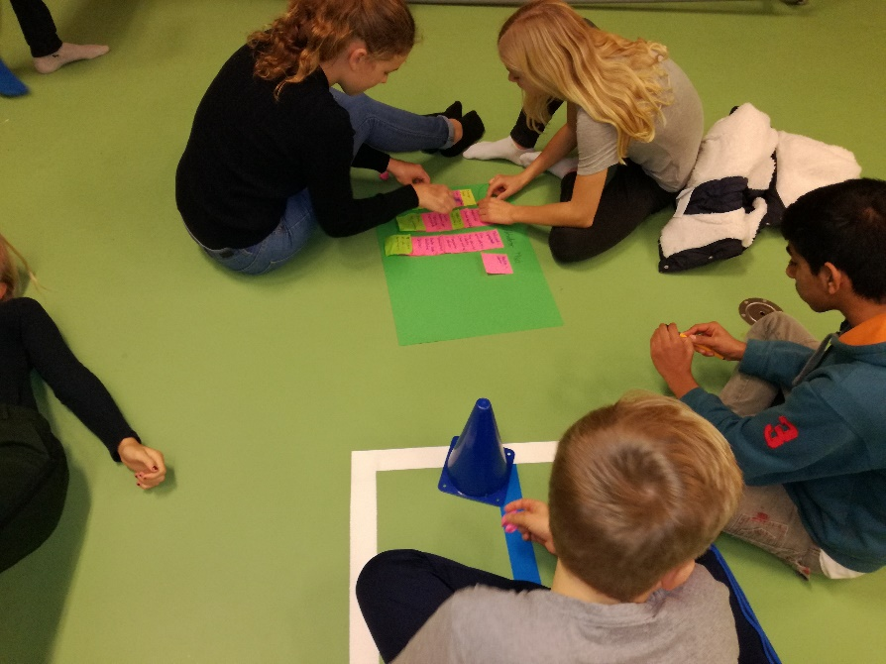
Bevægelse og Boost
Anerkendelse
Socialkonstruktivistiske tilgang
Viden dannes i social samspil og kommunikation
Skabe en forstyrrelse
”Det handler her om, hvordan man som underviser i samarbejde med eleverne kan skabe et rum, der indeholder og praktiserer anerkendelsen af, at vi ser verden forskelligt”(Boost)
Hvordan integreres en større grad af bevægelse i teknikkerne?
Intelligens er ikke noget vi har. Det er noget vi gør. Børn tænker med hele kroppen(K. Fredens)

Slide 18
Links/materialer
Forskellige undersøgelser om sammenhæng mellem bevægelse og læring:
http://kroppeniundervisningen.dk/?page_id=35
Godt sted at hente links, som er opdelt efter de 6 typer af bevægelse:
http://kroppeniundervisningen.dk/?page_id=35

Slide 19
Egne erfaringer - didaktisk
Italesætte en anerkendende bevægelseskultur
Gør det tydeligt at bevægelse er sjovt, MEN IKKE KUN FOR SJOVT
Klare rammer og mål for en aktivitet(husk tid til refleksion undervejs)
Udvælg en aktivitetsleder til gruppeaktiviteter
Overvej lærerrollen(og graden af elevmedbestemmelse)

Slide 20
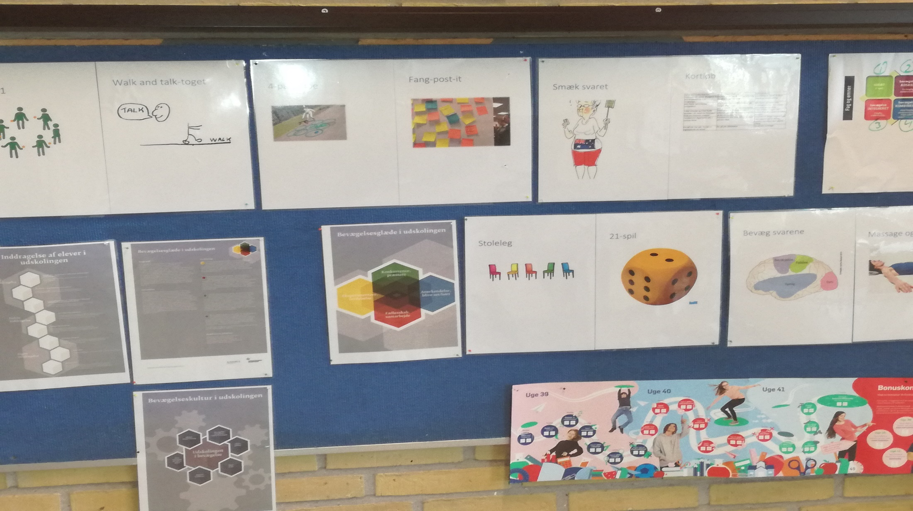
Gør bevægelsen synlig for elever

Slide 21
kollegaer

Slide 22
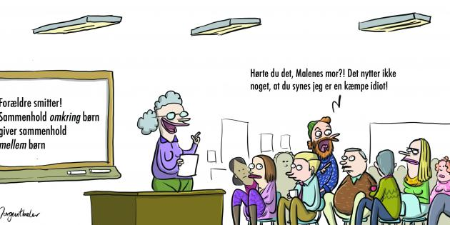
…og forældre

Slide 23
Hvordan anvendes BIU-aktiviteter i min undervisning?
Fysisk, psykisk, kognitivt eller socialt mål?
Placering?
Organisering(cirkel, firkant, stafet)?
Grupper eller plenum?
Høj eller lav elevinddragelse?

